Slide 1







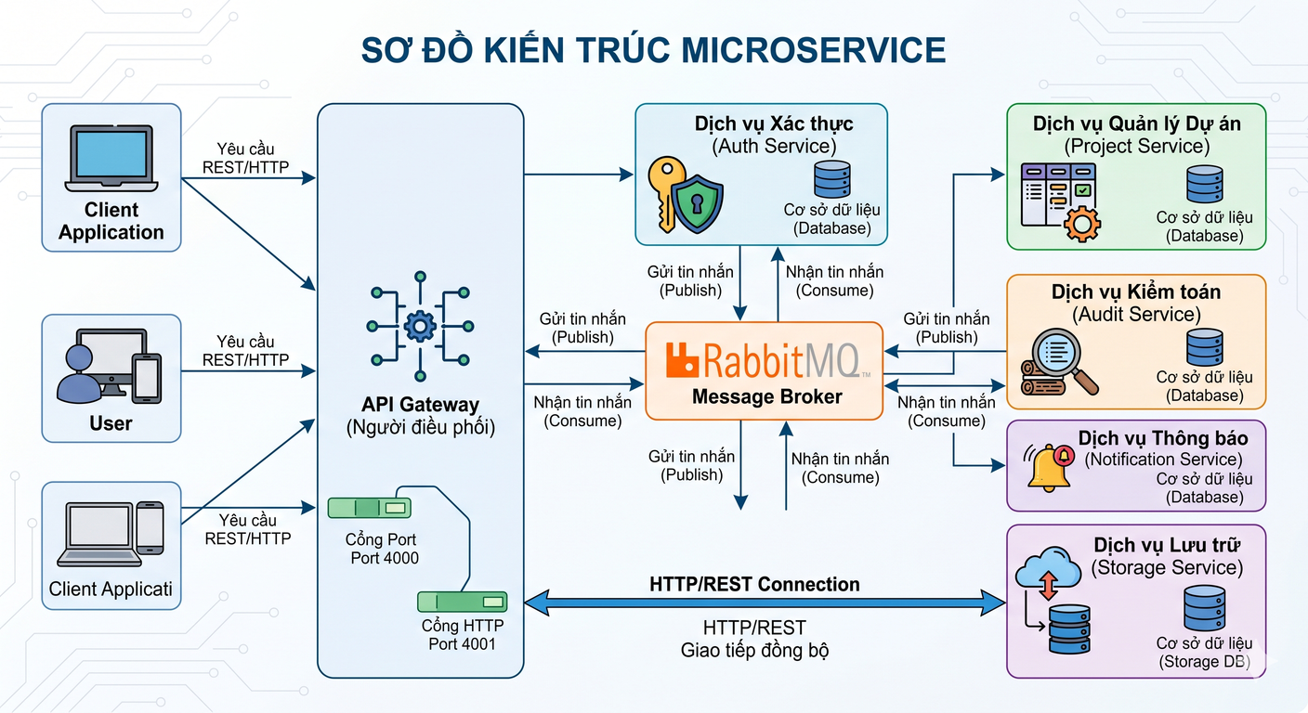
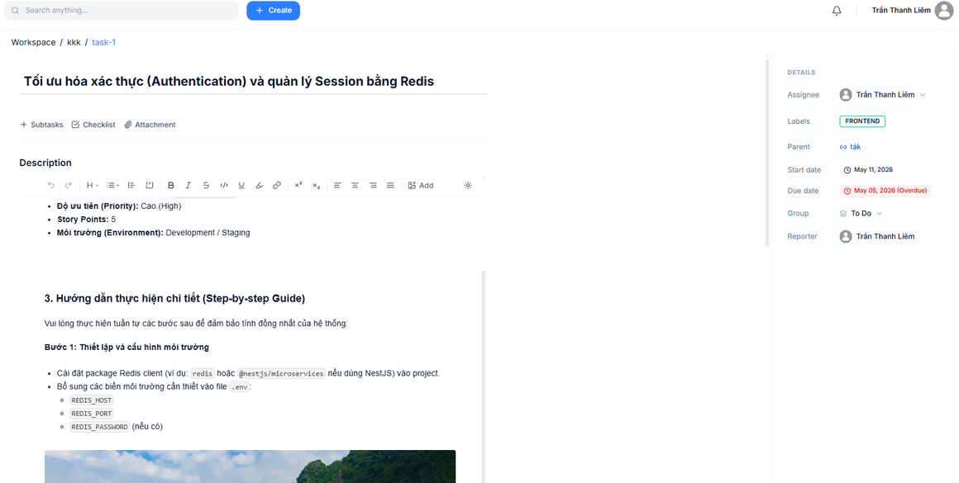
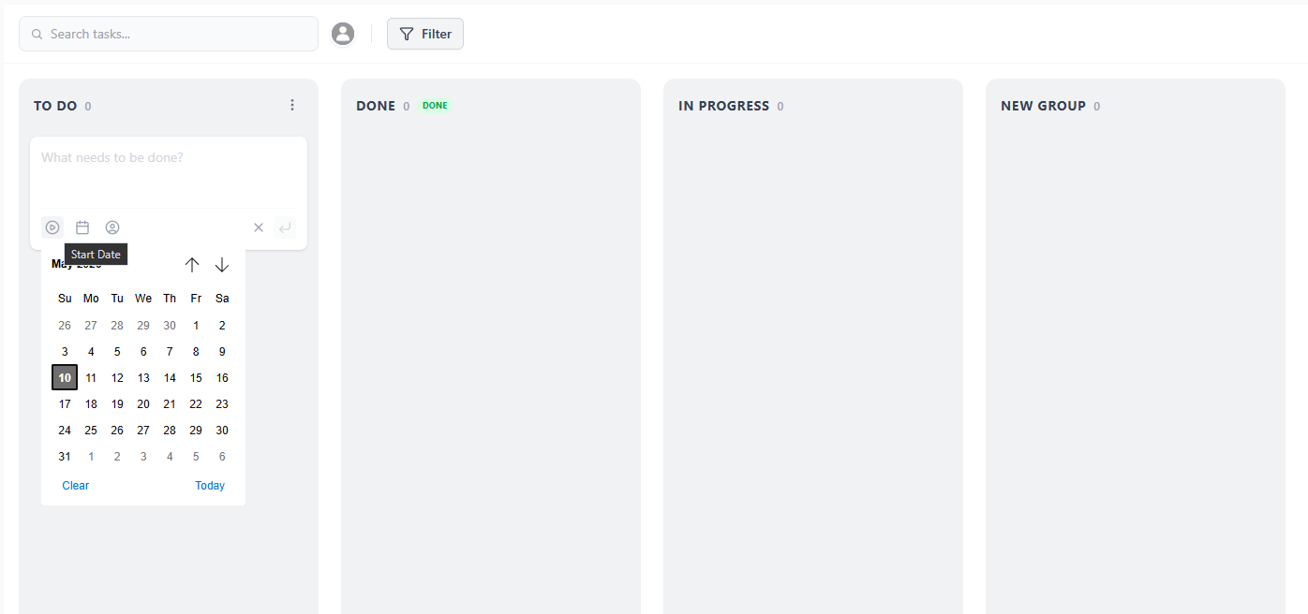
DỰ ÁN CÔNG NGHỆ THÔNG TIN
Năm triển khai: 2026
Đề tài: Hệ Thống Quản Lý Dự Án - Popket
1
1
2
Trần Thanh Liêm, Đỗ Trần Minh Đức, Doãn Xuân Thanh
1
2
Sinh viên Kỹ thuật Phần mềm, GVHD Khoa Kỹ thuật Phần mềm
¹ Sinh viên ngành Khoa học Máy tính, *GVHD Khoa Công nghệ thông tin
POPKET LÀ GÌ?
CÔNG NGHỆ SỬ DỤNG
Popket là một ứng dụng quản lý dự án linh hoạt, cho phép người dùng tạo và theo dõi công việc thông qua nhiều chế độ hiển thị khác nhau như bảng Kanban, dòng thời gian (Timeline) và bảng tính (Spreadsheet). Ứng dụng cung cấp khả năng quản lý công việc theo cấu trúc đa tầng, trong đó mỗi nhiệm vụ (task) được hỗ trợ tùy chỉnh trạng thái, phân công người thực hiện, gắn thẻ phân loại và thiết lập thời hạn hoàn thành. Bên cạnh đó, Popket tích hợp hệ thống lưu trữ tệp đính kèm với cơ chế phân quyền chi tiết (RBAC), đồng thời ứng dụng trí tuệ nhân tạo (AI) để tự động tóm tắt nội dung, nâng cao hiệu quả làm việc.
Frontend | Nextjs
Backend | NestJS
Database | MySQL, PostgreSQL
Message Broker | RabbitMQ
Caching | Redis
CÁC VAI TRÒ CHÍNH
KIẾN TRÚC DỰ ÁN
Trưởng dự án (Leader): Toàn quyền tạo và thiết lập dự án (mục tiêu, file/liên kết); quản lý thành viên cho dự án; quản trị task đa tầng (tạo, phân công, mô tả, đặt hạn); quản lý kho lưu trữ kèm phân quyền truy cập; cập nhật thông tin cá nhân; sử dụng AI tóm tắt lịch sử và vướng mắc của task (Gemini API).
Điều phối viên (Moderator): Tương tự Leader nhưng giới hạn ở quyền quản lý thành viền dự án
Thành viên (Member): Chỉ xem thông tin chung của dự án, theo dõi mục tiêu và truy cập file/liên kết được đính kèm; không có quyền tạo mới hoặc chỉnh sửa.
GIAO DIỆN CHÍNH
Notes:
Tên loại: Size: 48; Font: SVN Gilroy Xbold, In hoa tất cả
Năm - ngành: 36 (Năm: SVN Gilroy Semibold + Italic – Ngành: SVN Gilroy + Bold)
Tên đề tài: Size: 46; Font: SVN Gilroy + Bold
Tên người thực hiện: Size: 40; Font: SVN Gilroy + Italic
QR Code: 3’’ x 3’’
Tên loại đề tài:
ĐỀ TÀI NGHIÊN CỨU KHOA HỌC
KHÓA LUẬN TỐT NGHIỆP
BÀI BÁO KHOA HỌC
NGHIÊN CỨU DOANH NGHIỆP
1

